Slide 1
Física II B
Ondas
Analía Cutsaimanis y Hernán Asorey
Profesorado de Física, Sede Andina
Universidad Nacional de Río Negro

Slide 2
UNRN – Física 2 B – H. Asorey – Clase
201509011730
Unidad 01 – Clase 05
Ondas, nada más...
unrn-f2b-ha-c-20150901-u01-c05-ondas

Slide 3

Introducimos una fuerza de rozamiento...
y'
y
Al sumergir la masa en un medio, aparece una fuerza viscosa que se opone al movimiento y es proporcional a la velocidad
Fe=-ky
x
y₀
Fr
P=mg
x
x
-y₀
Ecuación de movimiento

Slide 4
Proponemos solución, ustedes la verifican ;-)
Amplitud dependiente
del tiempo
Oscilación frec. ang ω'
Frecuencia angular:
Consejo:
Cuando usted vea una resta dentro de una raíz cuadrada, preste mucha atención y tenga mucho cuidado

Slide 5
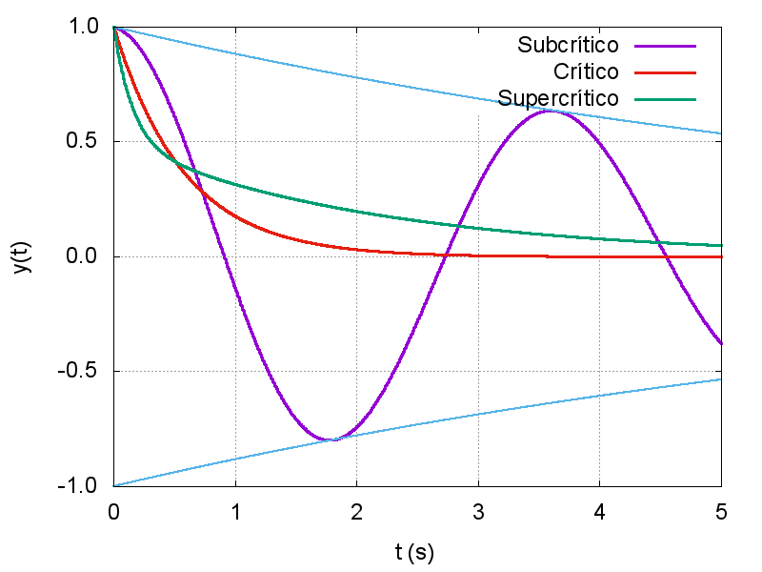
Los tres casos

Slide 6
Oscilación forzada
Todo sistema tiene una frecuencia natural de oscilación ω
Supongan que perturbamos al sistema con un motor externo, que tiene una frecuencia ω_{f}
¿Habrá alguna alteración en el movimiento para distintas relaciones entre ω y ω_{f}?
Se observa que si ω_{f}→ω la amplitud crece:
  La transferencia de energía se hace más eficiente
  Aumenta la energía en el sistema
  La amplitud crece (recordar E α A²)
¡Resonancia!

Slide 7

Ondas (recordando)
Una onda es una perturbación de alguna propiedad de un medio que tiene asociada una transferencia neta de energía (¡no dije masa!)

Slide 8

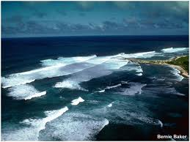
Ondas
Tipos de ondas
  Campos cuánticos → perturbaciones
    Electromagnéticas → Oscilaciones del campo electromagnético
  Mecánicas → Deformaciones en un medio material
    → Estado de equilibrio
    → Fuerzas restitutivas que impongan el retorno al equilibrio

Slide 9
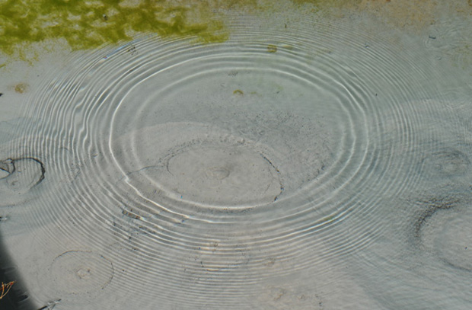
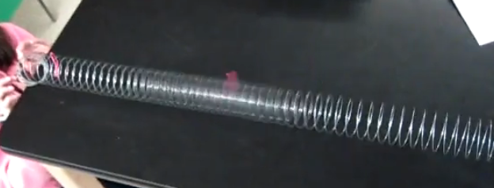
Ondas Mecánicas
Osciliación respecto a la dirección de propagación
  Transversal
  Longitudinal
  Circular

Slide 10
Tipos de ondas: transversal

Slide 11
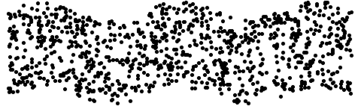
Movimiento transversal
Primero abstraiga el movimiento de la onda, y concéntrese en el movimiento de las partículas del medio, ¿qué tipo de movimiento describe cada partícula?
Luego, ignore las partículas, y concéntrese en el movimiento general de la onda...

Slide 12
Tipos de ondas: transversal

Slide 13
En clase!

Slide 14
Tipos de onda: longitudinal

Slide 15
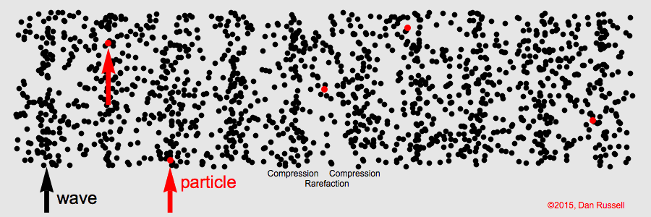
Tipos de onda: longitudinal
Primero abstraiga el movimiento de la onda, y concéntrese en el movimiento de las partículas del medio, ¿qué tipo de movimiento describe cada partícula?
Luego, ignore las partículas, y concéntrese en el movimiento general de la onda...

Slide 16
En clase!

Slide 17
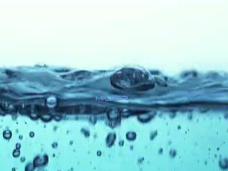
Tipos de onda: circular (T+L)

Slide 18

Tipos de onda: circular (combinación T+L)

Slide 19
Tipos de onda: circular (combinación T+L)
Primero abstraiga el movimiento de la onda, y concéntrese en el movimiento de las partículas del medio, ¿qué tipo de movimiento describe cada partícula?
Luego, ignore las partículas, y concéntrese en el movimiento general de la onda...

Slide 20
MAS y Ondas periódicas
Cada partícula describe un MAS alrededor de su posición de equilibrio
El MAS es perpendicular a la dirección de propagación (transversales) o a lo largo de la dirección de propagación (longitudinales)

Slide 21
El movimiento de la onda puede ser descrito por el movimiento de las partículas que la forman
  Desplazamiento en la dirección y
    Depende de la posición x
    Depende del tiempo t
Función de Onda

Slide 22
El movimiento de la onda puede ser descrito por el movimiento de las partículas que la forman
  Desplazamiento en la dirección y
    Depende de la posición x
    Depende del tiempo t
Función de Onda

Slide 23
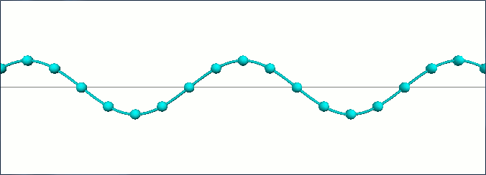
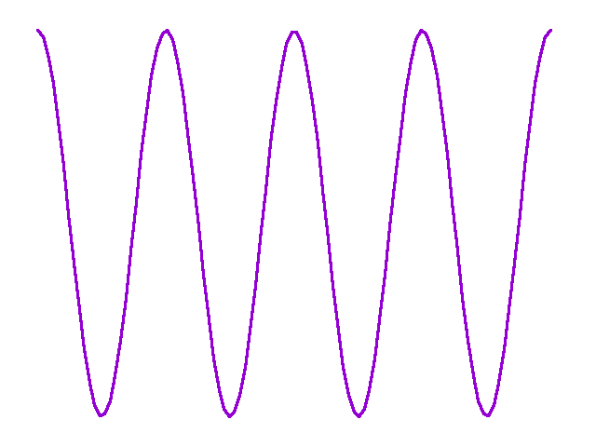
Función de onda
y'
y₀
x
-y₀
La función de onda nos da el valor de la amplitud de la onda en la posición x a tiempo t

Slide 24
Onda transversal

